Slide 1
INTRODUCTION
S-LOGIBIS (UK) LTD

Slide 2

INDEX
회사 개요
회사 연력
시설 장비
인증 자격

Slide 3
S-LOGIBIS (UK) LTD 개요
회사명 : S-LOGIBIS (UK) LTD (Company No. 4048524)
대표이사 : James Choi
자본금 : ￡ 200,000.00
회사 주소 : 영국 본사
UNIT 201, Challenge Road, Ashford, Middlesex TW15 1AX UK
TEL : + 44 1784 257 766 / FAX + 44 1784 259 400
HTTP : // www.s-logibis.com E-MAIL : info@s-logibis.com
한국 연락 사무소
서울시 영등포구 당산로 41길 11 SK V1 W동 1701호
TEL : 02 6450 0423 / FAX 02 6450 0420

Slide 4
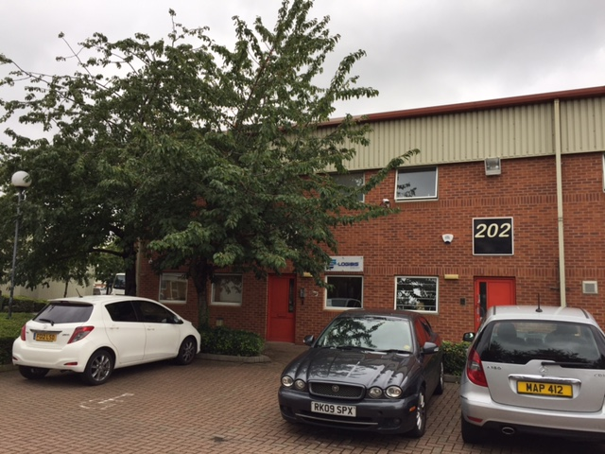
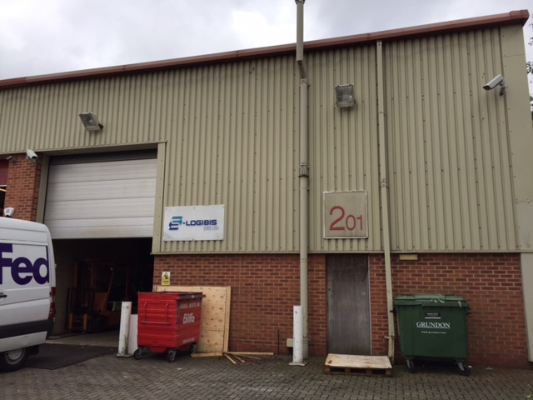
S-LOGIBIS (UK) LTD 개요
회사 주요 설비 :
WAREHOUSE FACILITIES
- WAREHOUSE 5,000 SQRT 자사 창고
- DUAL VIEW X-RAY (Made in Germany)
- 2 WRAPPING MACHINES (Made in Italy)
- 2 FOLK LIFT FOR HEAVY CARGO
- 2 CCTV OUTDOOR / 4 CCTV INDOOR
OFFICE FACILITIES
- CUSTOMS SYSTEM CONNECTE TO AIRPORT / SEAPORT (ASM)
- DUAL INTERNET LINE ON 24 HRS ONLINE CONNECTION
- REDUNDANCY MAIN SERVERS WITH MASS DATE STORAGE SERVER
- SWIFT FIRE & SECURITY SYSTEM

Slide 5
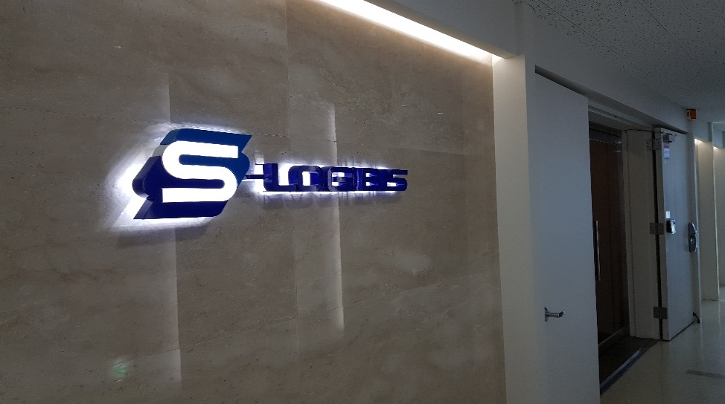
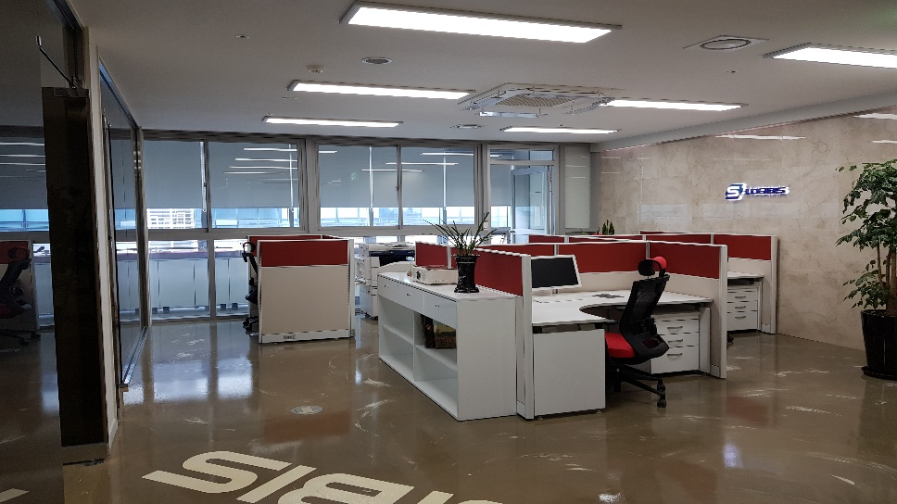
S-LOGIBIS (UK) LTD 개요
회사 주요 설비 :
KOREA SEOUL OFFICE
- 영등포구 당산로 41길 11 SK V1 W동 1701호
- 분양 면적 228.54 ㎡
- 영국 본사 한국 연락 사무소
KOREA SEOUL OFFICE 역할
- 한국 대리점 영업 관리 및 개발
- 대리점 업무 서비스 지원
- 중국을 포함한 동남아시아 현지 대리점 개발 및 Global Network 교류 강화

Slide 6

S-LOGIBIS (UK) LTD 연력
2000년 07월 SMART CARGO SERVICE (UK) LTD 영국 본사 설립 (Company No. 4048524)
2001년 07월 FORWARDING SVC를 위한 영국 정부 인가 SECURITY LICENCE 취득
2001년 10월 IATA 가입 및 FIATA / BIFA 정식 공인 회원 ( )
2001년 Customs Clearance System (ASM Gems) 구축 및 LICENCE 인증
2003년 UK Visas & Immigration 정부 기준법에 기준한 외국인 고용 Sponsorship Management 취득
2009년 01월 SMART CARGO SERVICE (UK) LTD 에서 현행 S-LOGIBIS (UK) LTD 사명 변경
2014년 09월 S-LOGIBIS (UK) LTD 법인 산하 TRADING BUSINESS LICENCE 등록
2016년 MOTION LOGITISCS NETWORK PLUS 정회원 ( )

Slide 7



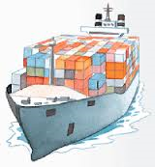


S-LOGIBIS (UK) LTD 사업 현황
비즈니스 서비스 영역
AIR FREIGHT FORWARDING EXPORT/IMPORT
CUSTOMS CLEARANCE
EXPORT/IMPORT
E-COMMMERCE
SHIPPING
WAREHOUSE
OCEAN FREIGHT FORWARDING
EXPORT/IMPORT
LCL/FCL SVC
SUBSITUTION FOR PURCHASING
DOOR TO DOOR
FREE HOUSE
DELIVERY

Slide 8
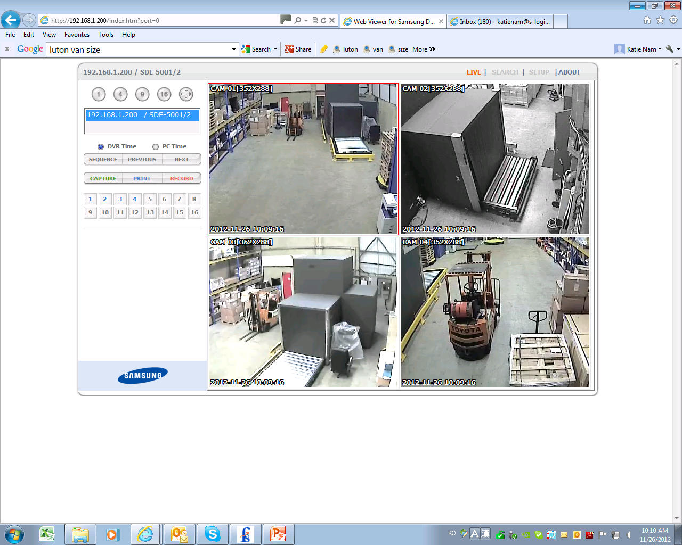
S-LOGIBIS (UK) LTD 시설 장비
WAREHOUSE FACILITIES
CCTV
24 HRS Operation
3 Month Data Storage
Under DFT Regulations
(UK Department For Transportation Regulations)
Available on WEB & CCTV Database
상시적인 작업 화물 모니터링
IRR. 발생 시 신속한 관계 자료 제출
작업 화물의 안전한 물류 관리

Slide 9
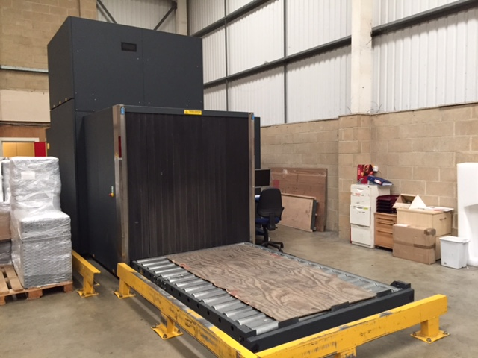
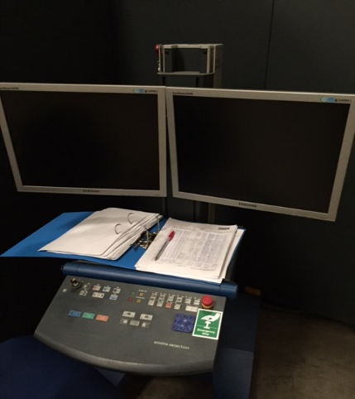
S-LOGIBIS (UK) LTD 시설 장비
WAREHOUSE FACILITIES
X-RAY
Dual View :
Only 7 Machines in the U.K.
High Penetration
Available for High Density, Metal, Liquid etc.
Biggest X-RAY in the U.K.
180 (W) X 180 (H) CMS
- Smith Detection
SCREEN FAIL 없는 신속한 화물 작업
BUILD-UP 화물 항공사 창고 즉시 입고
X-RAY 를 활용한 운임 경쟁력 제고
(항공운임 기준 50%에 준하는 비용을 차지하는 X-RAY 운임 지원 방안 제공)

Slide 10
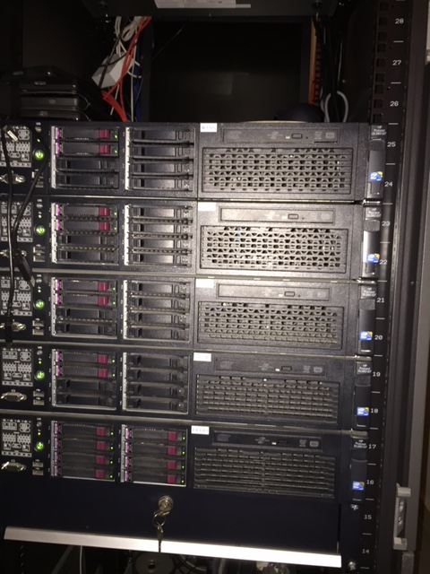
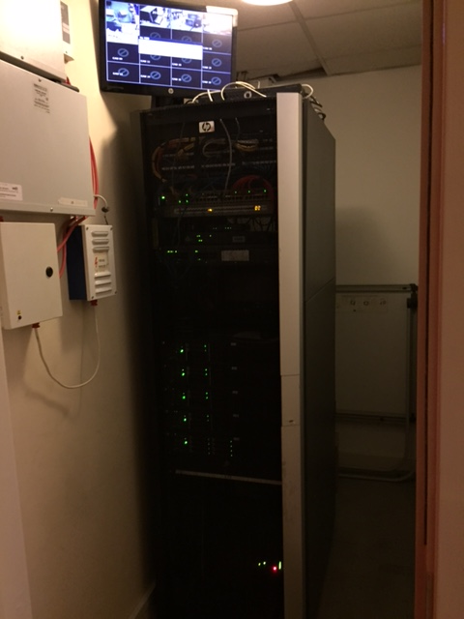
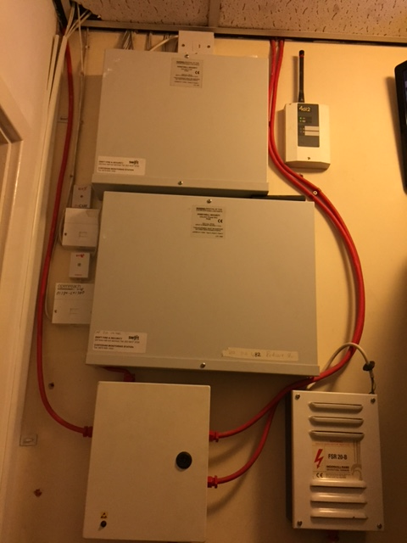
S-LOGIBIS (UK) LTD 시설 장비
WAREHOUSE FACILITIES
REDUNDANCY SERVER SYSTEM & ALRAM SECURITY
Dual Main Servers : ￡40,000.00
HP Proliant DL380 G7 Base – Server & Rack
High Performance
Window Server 2016 R2 & MS SQL Server
SWIFT FIRE & SECURITY SYSTEM
Reliable & Stable Rapid Management
OPERATORS의 실시간 작업 STORAGE
Dual 서버 운용으로 영구적인 Data 운영
보안업체와 연계된 안전한 서버 관리

Slide 11
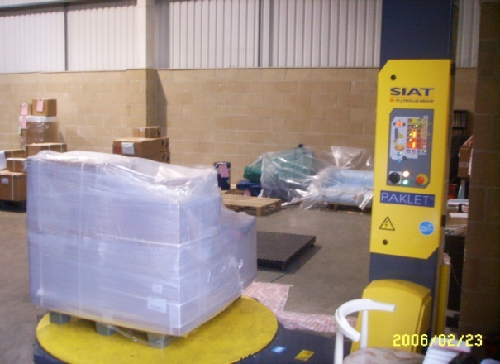
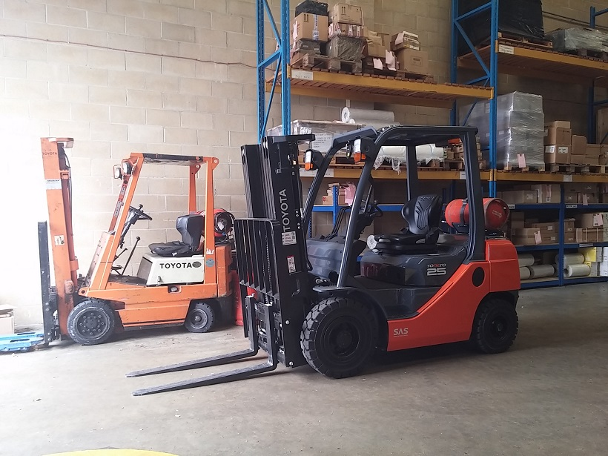
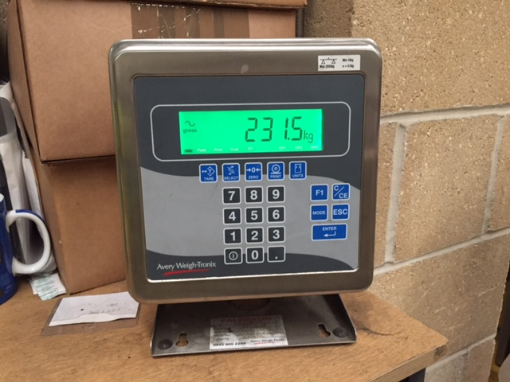
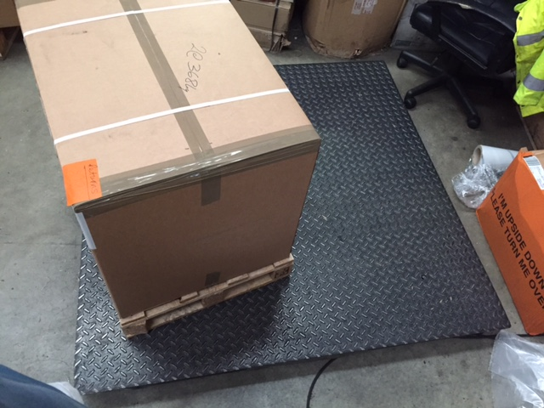
S-LOGIBIS (UK) LTD 시설 장비
WAREHOUSE FACILITIES
OTHER FACILITIES
2 X Wrapping Machine 2 X Forklift Heavy Cargo Scale
Automatic wrapping machine
2 Forklifts can cover Heavy cargo
Industrial scale can measure Max. 2 tons

Slide 12
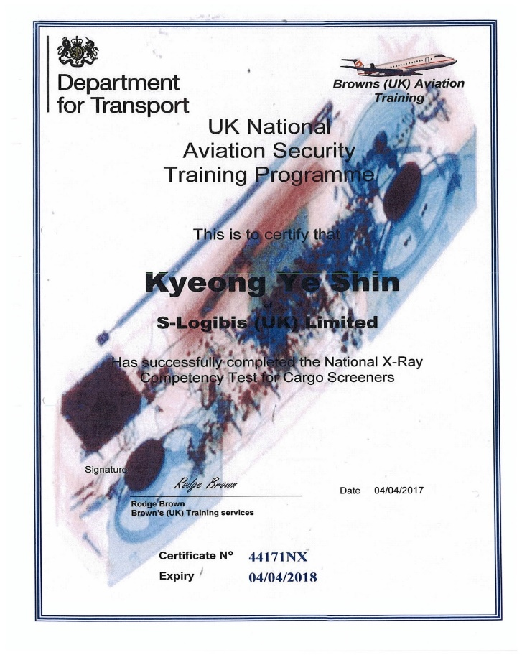
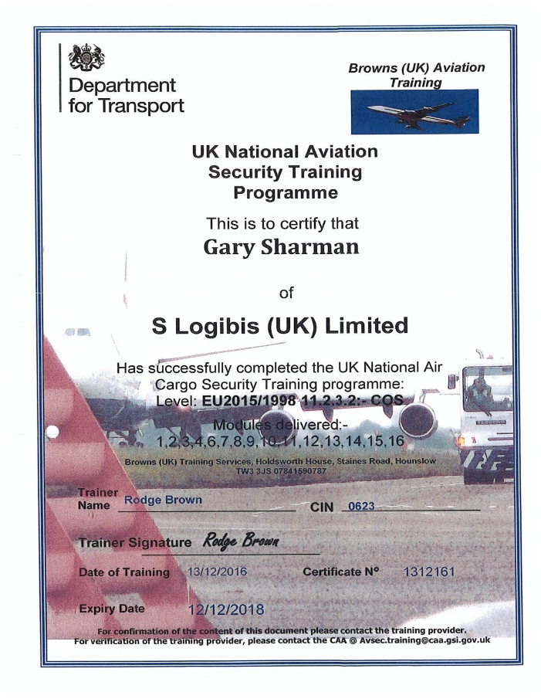
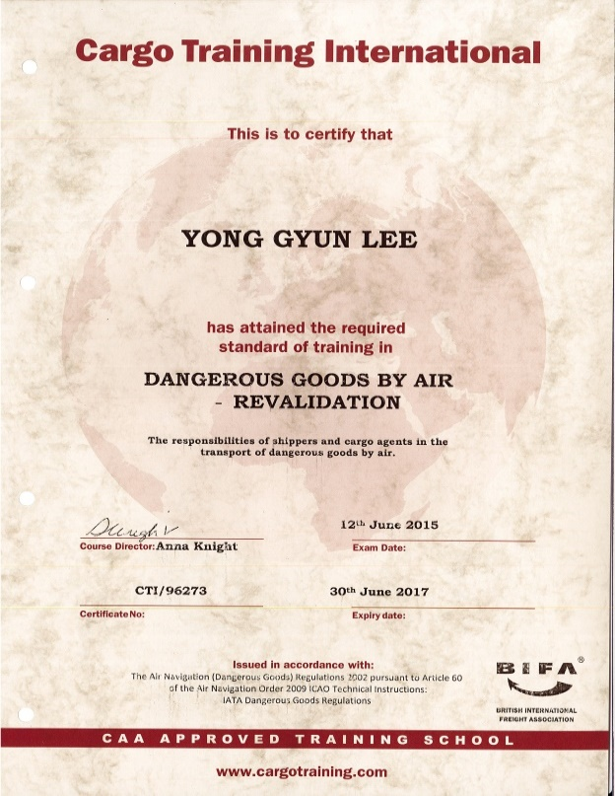
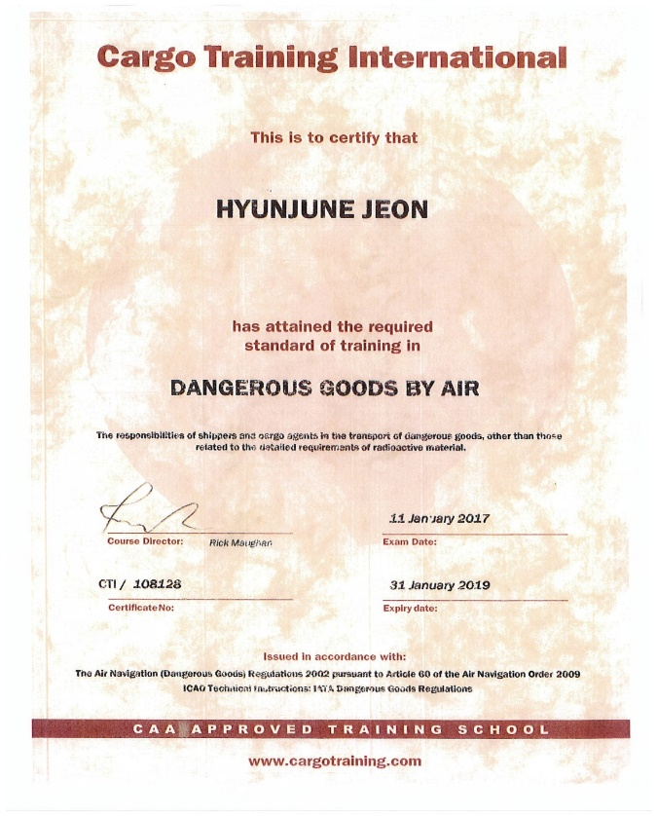
S-LOGIBIS (UK) LTD 인증 자격
PROFESSIONAL TRAINED STAFF & CERTIFICATIONS
DG SPECIALIST - NATIONAL AIR CARGO SECURITY & X-RAY CERTI.
2 X Air freight DG Specialist
1 X Sea freight DG Specialist
DG Specialists will give Professional Handling Solution
All staff have Air Cargo Security & X-RAY Screeners Certificate
Reliable & Safe Cargo Management
100% Customer Satisfaction Guarantee

Slide 13
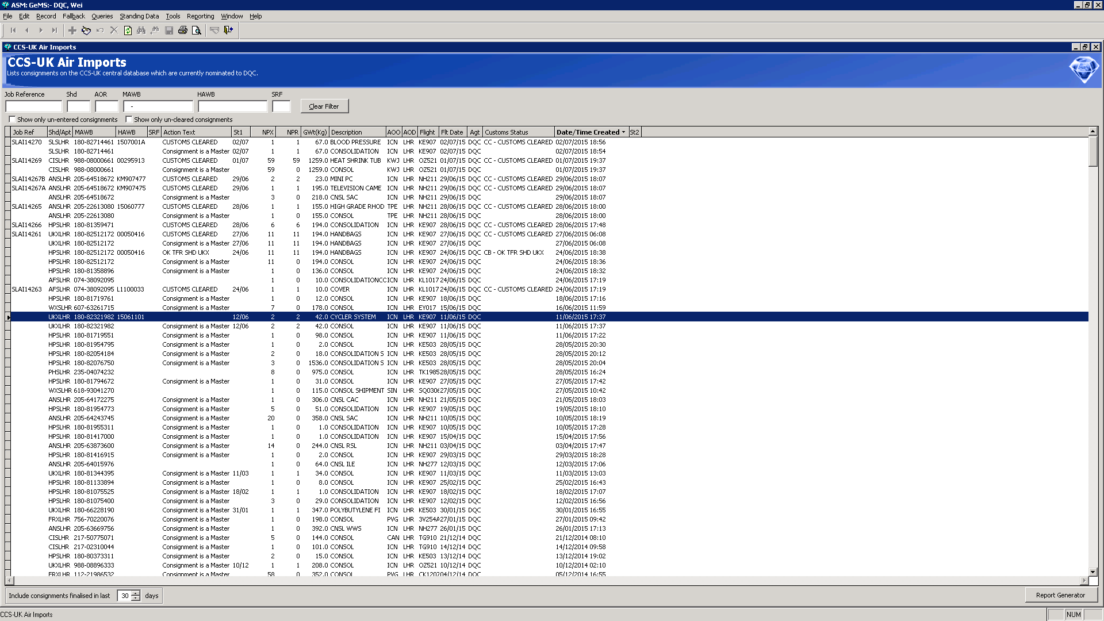
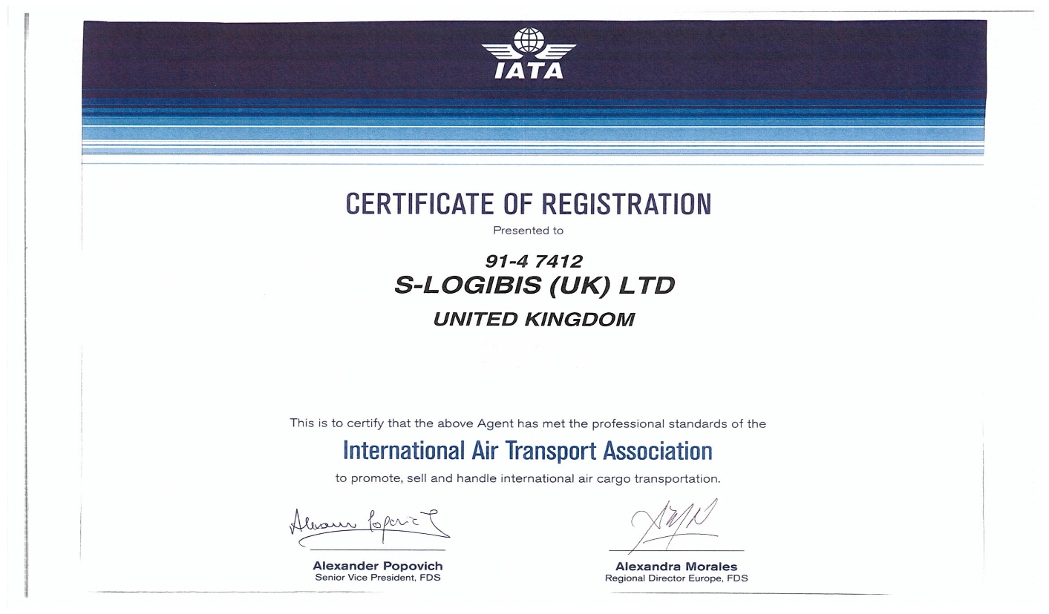
S-LOGIBIS (UK) LTD 인증 자격
PROFESSIONAL TRAINED STAFF & CERTIFICATIONS
PROFESSINAL CUSTOMS CLEARANCE - OFFICIAL MEMBER OF IATA IN UK
Directly Connected to APO/SEA PORT SYSTEM
: ASM Gems Program
Deferment Account
: Bank Account for Duty/Vat Direct Payment
Eligible for management with authorized member airlines
Providing various service destinations with airlines cooperation

Slide 14
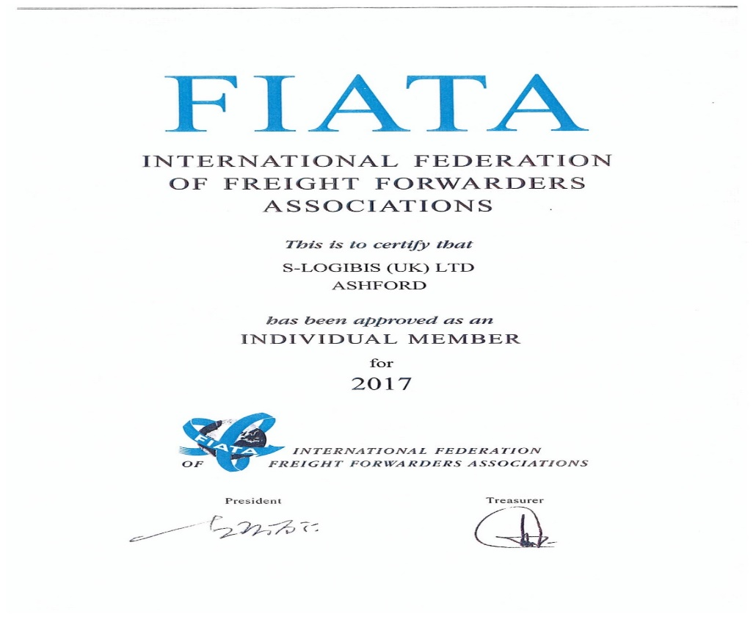
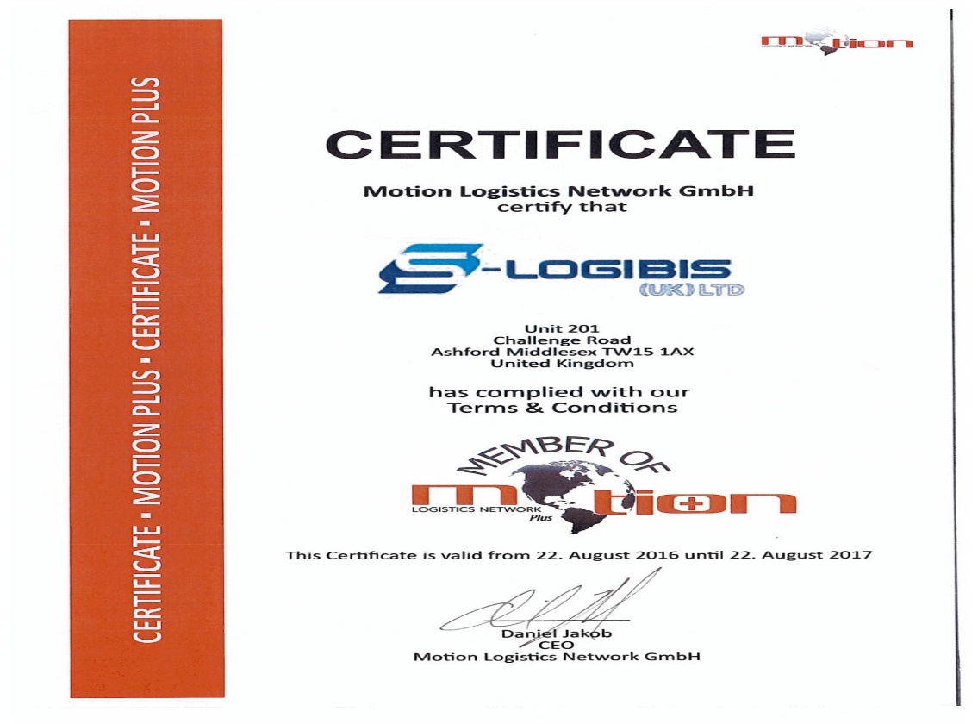
S-LOGIBIS (UK) LTD 인증 자격
OTHER CERTIFICATIONS
FIATA MEMBERSHIP - GLOBAL PARTNERS NETWORKS
Strick Compliance with FIATA regulations & philosophy
Continuous updating AIR & SEA freight Standards & Rules
New Leading Global Partners Networks (60 Countries)
Mutual Business Cooperation & Sharing Network SVC

